Slide 1
Python Flask Tutorial: Full-Featured Web App Part 5
Flask

Slide 2
목차
Pagination

Slide 3
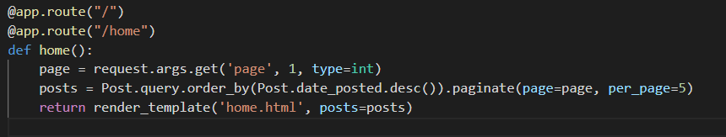
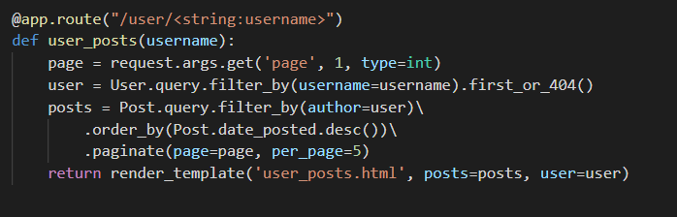
9. Pagination
routes.py
Home 화면에 post 밑에 페이지 버튼 추가하기
Page :
User :
Post에서 유저를 선택했을 경우 그 유저의 게시물만 db에서 가져옴
Posts :
Post.query.filter_by(author=user)
선택된 유저의 게시물만 가져오고
.order_by(Post.date_posted.desc())
가져온 게시물을 최신순으로 정렬
.paginate(page=page, per_page=5)
Per_page 는 페이지당 몇 개의 게시물인지 선택
User_post.html로 렌더링되어 웹브라우져에 표시

Slide 4
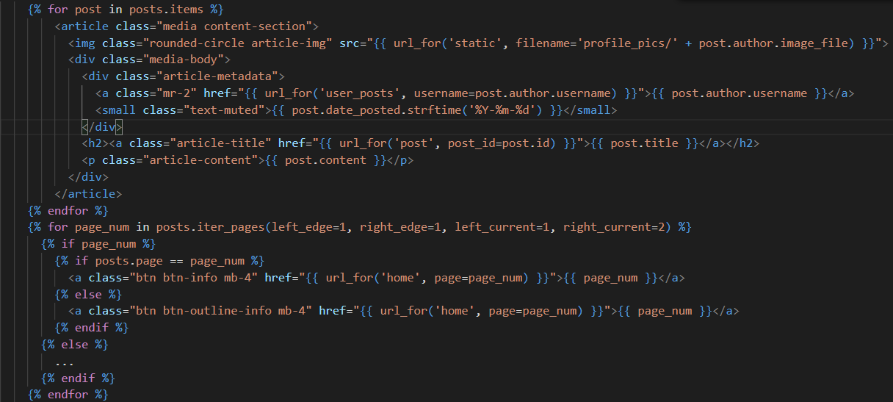
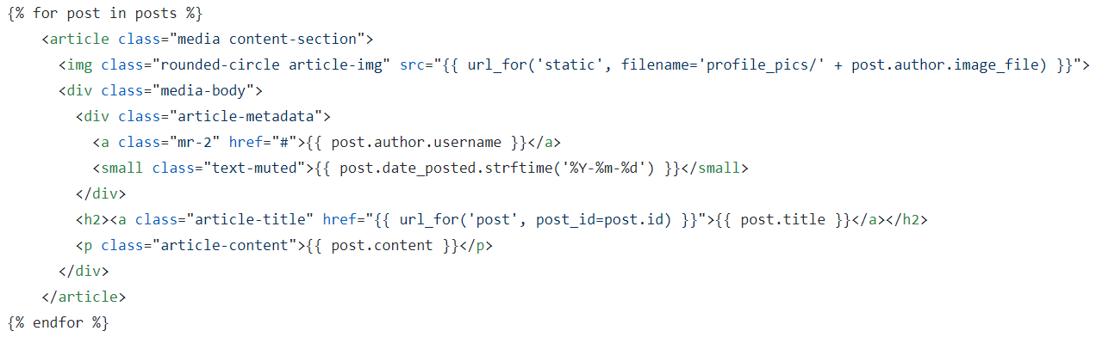
9. Pagination
home.html
<a class>
url_for(‘user_posts’, username=post.author.username 추가
Post.date_posted.strftime(‘%Y-%m-%d)
게시물이 업데이트된 시간 표시
설정하지 않으면 시-분-초까지 나온다.
반복문으로 페이지 버튼에 대한 설정
Posts.iter_pages(
Left_edge=1 : 제일 왼쪽에 버튼을 몇 개 남길지
Right_edge=1 : 제일 오른쪽에 버튼을 몇 개 남길지
Left_current=1 : 현재 페이지의 왼쪽에 버튼을 몇 개 남길지
Right_current=2 : 현재 페이지의 오르쪽엔 버튼을 몇 개 남길지

Slide 5
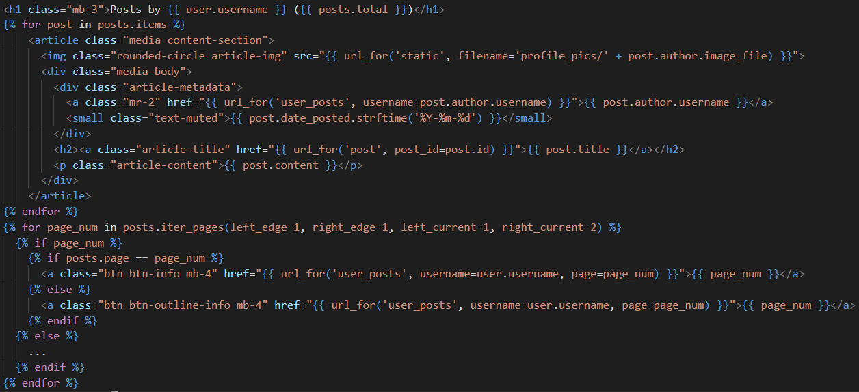
9. Pagination
user_posts.html
User_posets.html 생성
Home.html 그대로 복사해서
Block content 밑에
<h1 class="mb-3">Posts by {{ user.username }} ({{ posts.total }})</h1>
추가해서 사용자 페이지임을 알려준다

